Slide 1
Федеральное государственное бюджетное образовательное учреждение высшего образования «Красноярский государственный медицинский университет имени профессора В.Ф. Войно-Ясенецкого» Министерства здравоохранения Российской Федерации Кафедра стоматологии ИПО
Проблемы адаптации пациентов различного возраста к зубным протезам.
Выполнил ординатор
кафедры-клиники стоматологии ИПО
по специальности «стоматология ортопедическая»
Засимов Богдан Вадимович
рецензент к.м.н., доцент Дуж Анатолий Николаевич
Красноярск, 2022

Slide 2
Цель работы:
Дать представление о понятии “адаптация”.
Дать представление о периоде адаптации пациентов различного возраста к различным ортопедическим конструкциям и её особенностях

Slide 3
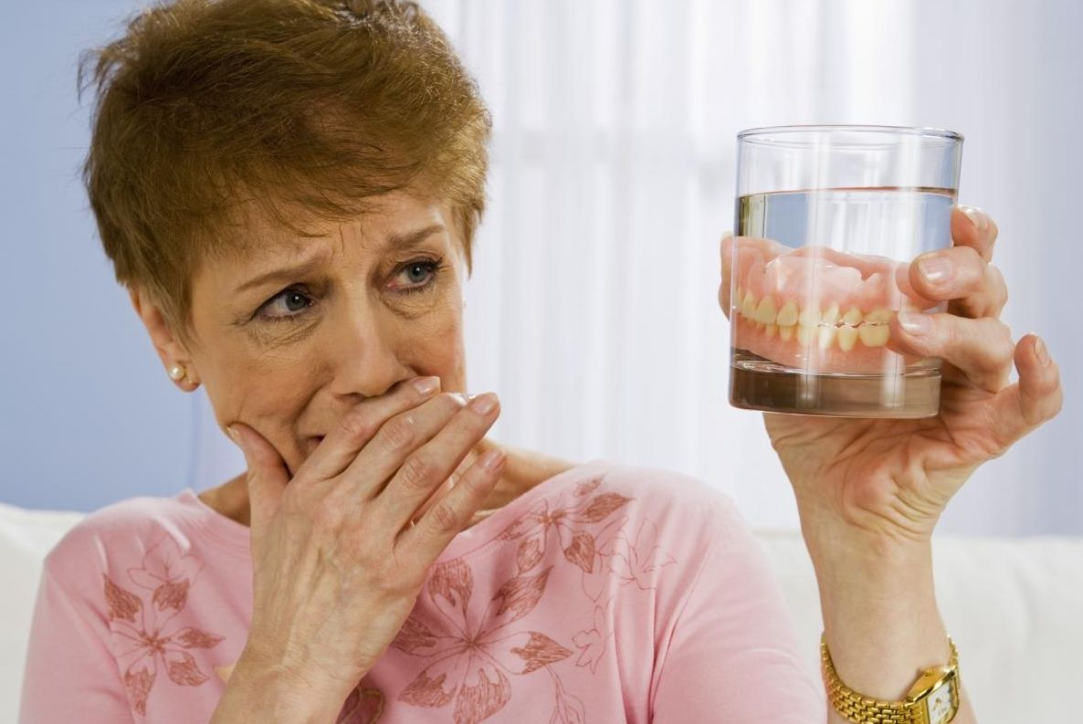
Задачи работы:
Изучить периоды адаптации пациентов.
Освоить особенности адаптации пациентов к различным видам ортопедических конструкций.

Slide 4
Адаптация
Термин «адаптация» (от лат. adaptatio —прилаживание,
приспособление) в ортопедической стоматологии
может быть применен в двух случаях:
1) в понятии привыкания пациента к протезу;
2) в понятии приспособления, прилаживания протеза к
тканям протезного ложа как в покое, так и к
жевательному движению, возникающему при
разжевывании пищи.
Главным фактором, определяющим успех освоения
протеза, привыкания к нему, является биологический.

Slide 5
Биологический фактор адаптации
Под биологическим фактором понимают сумму всех реакций организма на присутствие протеза. В свою очередь реактивность организма, органов и тканей полости рта, слизистой оболочки, костной ткани, мышц и суставов зависит от состояния здоровья человека, его возраста, а также типа внешней нервной деятельности и психологического статуса.

Slide 6
Биологический фактор адаптации
Зубной протез воспринимается тканями полости рта
человека как инородное тело и является сильным
раздражителем для нервных окончаний слизистой
оболочки полости рта.
Раздражение чувствительных рецепторов полости
рта передается по рефлекторной дуге к центрам
слюноотделения, речи и т.д., в результате чего
появляются усиленная саливация и позывы на
рвоту, нарушаются функции речи, жевания и
глотания.

Slide 7
Адаптация (По В.Ю. Курляндскому)
Адаптация к протезам согласно данным
В.Ю.Курляндского можно рассматривать как
проявление коркового торможения, наступающего в различные сроки — от 10 до 33 дней и зависит она от многих факторов, главным из которых является тип высшей нервной деятельности.

Slide 9
По данным литературы, наибольшие трудности в адаптации к полным съемным протезам испытывают меланхолики, что объясняется особенностями свойств нервной системы этого типа темперамента, а именно преобладанием тормозных процессов над процессами возбуждения, плохой их подвижностью. Процесс адаптации у меланхоликов может осложниться без убедительных на то причин

Slide 10
Фазы адаптации ( По Курляндскому)
I фаза - раздражения (1-ые сутки). Наблюдается в день сдачи
протеза; сюда же можно отнести время подготовки полости
рта для протезирования (препарирование зубов и т.п.). Эта
фаза характеризуется фиксированием внимания пациента на
используемом для протеза препарированном зубе (зубах) или
на протезе как инородном теле.
Раздражение выражено в виде:
а) повышенной саливации
б) измененной дикции и фонации
в) появление шепелявости
г) потери или уменьшении жевательной возможности
д) напряженного состояния губ и щек
е) появления рвотного рефлекса

Slide 11
Фазы адаптации ( По Курляндскому)
II фаза - частичного торможения (от 1-го до 5-го дня).
Характерные особенности этой фазы:
а) саливация приходит к норме
б) дикция и фонация восстанавливаются
в) напряженное состояние мягких тканей исчезает
г) рвотный рефлекс (если он был) угасает
д) жевательная мощность начинает восстанавливаться

Slide 12
Фазы адаптации ( По Курляндскому)
III фаза - полного торможения. Наступает в период от
5-го до 33-его дня после получения протеза.
Характерные особенности этого периода:
а) протезоноситель не ощущает протез как инородное
тело, а, наоборот, не может оставаться без него
б) наблюдается полное приспособление мышечного и
связочного аппарата к восстановленной окклюзии
в) функциональная мощность максимально
восстановлена

Slide 13
На сроки адаптации пациента к протезам
влияют:
а) степень фиксации и стабилизации протеза;
б) наличие или отсутствие болевых ощущений;
в) особенности конструкции протезов
При повторном протезировании сроки адаптации
значительно уменьшаются и составляют 3 – 5 дней

Slide 14
Следует также отметить, что женщины значительно медленнее мужчин привыкают к протезам любой конструкции.

Slide 15
Механизм адаптации
В механизмах приспособления к зубным протезам задействованы многие функциональные системы организма. Среди них ведущая роль отводится центральной нервной системе (ЦНС), от особенностей функционирования которой зависит активность нейрофизиологических и метаболических процессов, других системных и местных факторов адаптации. Важная роль в механизмах адаптации принадлежит так называемым стресс-лимитирующим системам организма

Slide 16
Механизм адаптации
В процессе адаптации имеют место как общие, так и различные черты у разных людей, что объясняется индивидуальными особенностями организма. В развитии адаптационного процесса условно можно выделить две взаимосвязанные составляющие его части: психологическую и функциональную. Психологическая адаптация более лабильна и во многом зависит от функциональной активности ЦНС и типа высшей нервной деятельности. Сложнее протекает функциональная адаптация при выполнении движений, необходимых для произношения речи, пережевывания пищи, нормальной мимики. Это требует существенной перестройки привычных двигательных стереотипов с учетом новой ортопедической конструкции. Подобная психофизиологическая перестройка проходит длительно и определяется скоростью протекания нервных процессов.

Slide 17
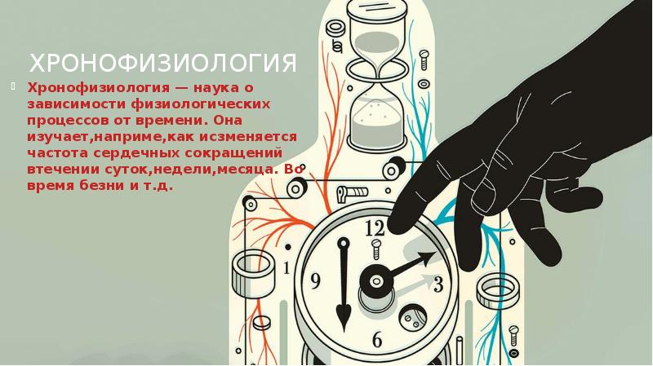

Slide 18
Хронофизиология
Немаловажное значение в процессе адаптации к съемным зубным протезам имеет хронофизиологический аспект. Если в адаптационный период учитывать особенности изменения общих и местных физиологических параметров организма в течение дня, то возможно сокращение сроков адаптации и более быстрое достижение физического и психологического комфорта во время пользования съемными зубными протезами. Показано, что наиболее благоприятным для «запуска» и дальнейшего адекватного течения адаптации оказался временной интервал, соответствующий минимальным показателям общего объема ротовой жидкости, тактильной чувствительности слизистой оболочки полости рта и систолического артериального давления с учетом хронопрофиля пациента. Такая тактика ведения стоматологических пациентов с полным отсутствием зубов позволяет оптимизировать процесс адаптации к съемным пластиночным зубным протезам и способствует сокращению её сроков.

Slide 19
Возраст
Срок адаптации к съемным стоматологическим конструкциям определяется также возрастом пациента. В старшей возрастной группе, особенно у пациентов с признаками когнитивного снижения высших психических функций (памяти, внимания, мышления), срок адаптации может растянуться до нескольких месяцев, либо качественной адаптации не наблюдается. С возрастом происходит ослабление тормозного влияния коры головного мозга на подкорковые центры. Из этого следует, что у пожилых людей психофизиологический аспект приобретает особое значение в процессах адаптации. При протезировании таких пациентов важно предупреждать и устранять всевозможные стрессовые факторы, а также проводить фармакологическую коррекцию процесса адаптации к зубным протезам с помощью стресс-протекторных средств и адаптогенов.

Slide 20
Фармакологическая регуляция
Для оптимизации процесса адаптации к съемным зубным протезам используются фармакологические средства. В литературе описаны исследования, посвященные местному и системному применению лекарственных средств с этой целью . Например, показана эффективность локальной озонотерапии у пожилых пациентов, пользующихся съемными пластиночными протезами. Местное применение озона способствовало улучшению ряда клинико-лабораторных показателей состояния тканей протезного ложа и полости рта, что в целом повышало эффективность ортопедического лечения пациентов съемными зубными протезами и улучшало его долгосрочный прогноз. Местно широко применяют аппликации и полоскания полости рта антисептическими жидкостями: настой цветков ромашки, отвар коры дуба, 0,06% раствор хлоргексидина биглюконата, настойка календулы. Указанные препараты оказывают антисептическое и противовоспалительное действие на слизистые оболочки ротовой полости и ткани пародонта, что создает благоприятные условия для реализации не только местных, но и системных реакций адаптации. При нарушении гигиены полости рта у больных, пользующихся съемными протезами, возникают проблемы адаптации. Современные дезинфицирующие средства для ухода за съемными протезами и рациональное их применение позволяют нормализовать и оптимизировать адаптационный процесс .

Slide 21
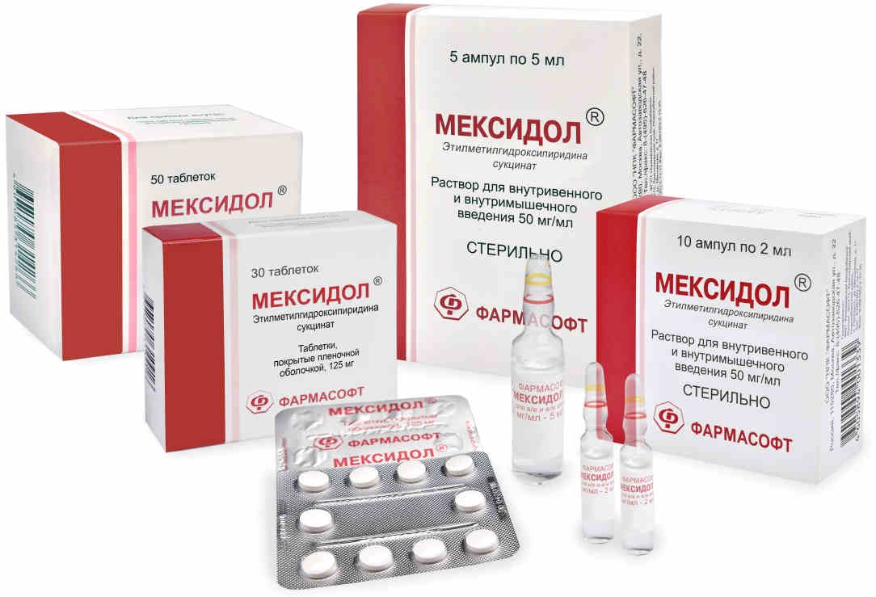
Фармакологическая регуляция
Весьма эффективным оказалось местное применение в стоматологии лекарственных веществ с выраженной антиоксидантной и антигипоксической активностью. Например, местное применение мексидола и гипоксена при воспалении пародонта, генерализованном хроническом пародонтите быстро купировало воспалительный процесс и значительно ускоряло функциональную адаптацию пациентов .В противоспалительном эффекте мексидола и гипоксена, вероятно, основную роль играет их антиоксидантная активность .
На моделях экспериментального воспаления нами установлено, что гипоксен потенцирует противовоспалительный эффект нестероидных противовоспалительных средств и сам проявляет умеренное противовоспалительное действие.

Slide 22
Фармакологическая регуляция
Рассматривается возможность персонифицированной фармакологической коррекции адаптации пациентов к создаваемым в полости рта протезным конструкциям. Среди средств лекарственной терапии исследовано применение веществ с иммуномодулирующей активностью, способных нормализовать измененные параметры местного и общего иммунитета и повышать качество адаптационных реакций, происходящих в процессе «привыкания» к установленным протезам. С этой целью в стоматологической практике используются отечественные иммуномодулирующие средства природного происхождения, к числу которых относится «Деринат». Так, к примеру, изучено местное воздействие «Дерината» на микроциркуляционные процессы в слизистой оболочке полости рта пациентов после наложения на нее частичных съемных пластинчатых протезов. Пациентам после наложения протезов применялись традиционные методы коррекции (аппликации и полоскания полости рта антисептическими жидкостями) и местное назначение «Дерината» 3 раза в день путем нанесения 0,5 мл 0,25% раствора препарата на слизистую оболочку, находящуюся под протезом и на внутреннюю поверхность базиса протеза. Препарат начинали применять с первого дня после наложения частичного съемного протеза. Применение «Дерината» характеризовалось положительными сдвигами капиллярного кровотока слизистой оболочки, находящейся под протезом. «Деринат» положительно влиял на процессы микроциркуляции в слизистой оболочке полости рта после наложения на нее частичных съемных пластиночных протезов и улучшал адаптацию пациентов к протезным конструкциям

Slide 23
Фармакологическая регуляция
Из препаратов системного действия для улучшения процесса адаптации к ортопедическим конструкциям часто применяют лекарственные средства, способные повлиять на уровень тревожности пациента и обладающие стресс-протекторным действием . По данным клинических исследований, значительная часть взрослого населения испытывает страх перед стоматологическим вмешательством. Обеспечение психологического комфорта пациента является важной составляющей безопасности стоматологического лечения и формирования реакций адаптации к зубным протезам

Slide 24
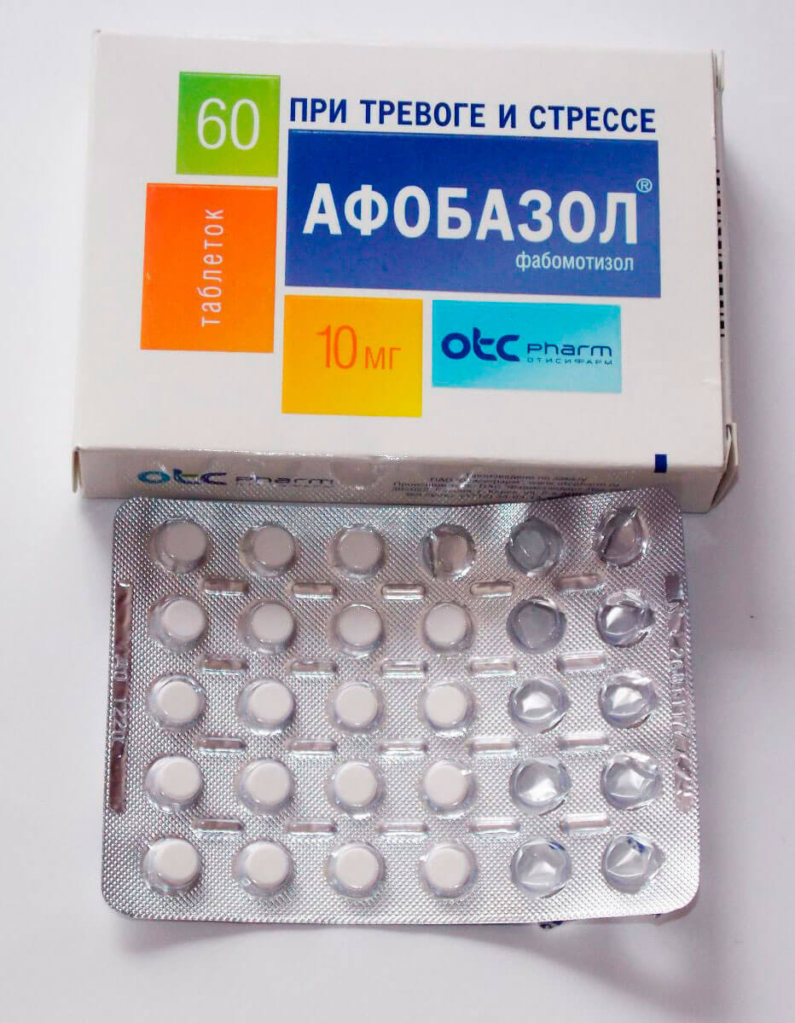

Slide 25
Выводы:
Проблема адаптации к съемным стоматологическим конструкциям является одной из важных в ортопедической стоматологии, так как во многом определяет успех стоматологического протезирования. Адаптация к съемным протезам - это сложный и зачастую длительный процесс, зависящий от многих местных и системных факторов. Однако ведущая роль в процессах адаптации принадлежит нейрофизиологическим механизмам, обеспечивающим развитие адаптивной реакции центральной и периферической (вегетативной и соматической) нервной системы на качественно иные сенсорные стимулы, исходящие из ротовой полости. Адаптация к зубным протезам, конечно, зависит от морфофункциональных особенностей зубочелюстной системы протезируемого пациента, но в большей степени - от особенностей функционирования его центральной нервной системы и типа высшей нервной деятельности. Для оптимизации процесса адаптации пациентов к съемным стоматологическим конструкциям возможно местное и системное применение различных фармакологических средств.

Slide 26
Список основных использованных источников
Ортопедическая стоматология: Руководство для врачей, студ. вузов и мед. училищ / Н.Г.Аболмасов, Н.Н.Аболмасов, В.А.Бычков, А.Аль-Хаким. М.: МЕДпресс-информ, 2002. С. 502–505.
Ортопедическая стоматология Учебник Под редакцией Э.С. Каливраджияна, И.Ю. Лебеденко, Е.А. Брагина, И.П. Рыжовой 2-е издание, переработанное и дополненное, 2018. С. 112-114.
Ортопедическая стоматология (факультетский курс) : учебник / В. Н. Трезубов, А. С. Щербаков, Л. М. Мишнев ; ред. В. Н. Трезубов. - 9-е изд., перераб. и доп. - Москва : ГЭОТАР-Медиа, 2019. С. 508-509.

Slide 27
Список основных использованных источников
4) Иорданишвили А.К., Веретенко Е.А., Солдатова Л.Н. и др. Влияние метода фиксации полных съемных протезов на эффективность пользования и психофизиологический статус людей пожилого и старческого возраста // Институт Стоматологии. - 2014. - №65. - С. 28-34.
5) Бурлай Д.С. Влияние ортопедического лечения полости рта на регуляторно -адаптационные возможности и психоэмоциональное состояние человека // Кубанский научный медицинский вестник. - 2006. -№9(90). - С. 89-91.
6) Анисимова Е.Н., Молчанов А.С., Гасанова З.М. и др. Фармакологические методы коррекции стресса на стоматологическом приеме // Эндодонтия today. - 2012. - №2. - С. 19-22.
7) Зорян Е.В., Анисимова Е.Н., Гуревич К.Т. Использование гомеопатических препаратов для медикаментозной подготовки в амбулаторной стоматологической практике // Стоматология для всех. -2002. - №3. - С. 52-55.

Slide 28
Благодарю за внимание!

